Slide 1
Weiterbildungstagung Atelier Lerninseln
Colette Guye
Weiterbildungstagung BiVo Kauffrau/Kaufmann EFZ
Zürich

Slide 2
Programm Lerninseln
Begrüssung / Programm / Vorstellung 20‘
Input Fremdsprachen und Lerninseln 20‘
Fragen 10‘
Auftrag 1: mögliche Inhalte und Aufbau der Lerninseln inkl. Einbezug der MSS (GA) 30‘
Auswertung 1 (PL) 10‘
Auftrag 2: Anknüpfung an bisherigen FSU (EA) 20‘
Auswertung 2 (PL) 10‘
Fragen / Themenspeicher 5‘

Slide 3
Ziele des Ateliers Lerninseln
Kennenlernen der „Lerninseln“
Inhalte
Bedingungen für die Umsetzung
-> Multiplikator/in
Ideen für Umsetzung entwickeln
Weiteres Vorgehen vorbereiten:
Anpassung bisheriges U-Material
Neuentwicklung
Organisation
-> „Vordenker/in“

Slide 4
Vorstellungsrunde & Erwartungen
Name
Arbeitsort
Funktion (Schulleiter, Fachvorstand, Fachlehrperson -> Fach)
1 Erwartung an dieses Atelier

Slide 5
Input: Grundlagen FS (BiVo – BiPla – LzKatalog – Manual)
Anzahl Fremdsprachen:
B-Profil: 1 (320 Lektionen statt bisher 300)
E-Profil: 2 (je 240 Lektionen statt bisher 225)
Anforderungsniveau:
Identisch B-/E-Profil, Minimalziel B1 (wenn möglich: anbieten von differenziertem Unterricht mit höheren Kompetenzniveaus)
B-Profil hat dafür mehr Zeit (+ 80 Lekt.)
E-Profil mit integrierter BM: Minimalziel B2, deckt sämtliche LZ des E-Profils ab
-> Gleiche Inhalte B-/E-Profil im 1.-3. Semester (LP-Entwicklung!)

Slide 6
Input: Grundlagen FS
Promotion (Ende 1. bis 3. Sem. aufgrund des Zeugnisses):
E-Profil 1. FS 1/6 + 2. FS 1/6
-> s. Promotionsatelier u. Manual (Druck S. 7-16)
Qualifikationsverfahren:
Gewichtung der FS: B-Profil 1/7, E-Profil je 1/8
Erfahrungsnoten (je eine pro Semester, 50%)
Prüfung (50%)*, identisch für E- und B-Profil:
zentraler Prüfungsteil (schriftl, 90 Min.) +
dezentraler Prüfungsteil (mündl. 20 Min.)
*ersatzweise: akkreditiertes Zertifikat
(mind. Niv. B1)
Notes:
Auf Niveau B1 werden nur Zertifikate akkreditiert, welche auch Geschäftssprache abdecken. Die Anerkennung wird in den Ausführungsbestimmungen festgehalten (-> werden im 1. Quartal 2012 verabschiedet). Voraussichtlich wird es sich um folgende Zertifikate handeln: im Französisch das DFP B1 und das DFP Secrétariat B1 sowie das Delf B1 pro, im Englisch das BEC preliminary und im Italienisch das DILC.
Auf Niveau B2 oder höher werden auch allgemeinsprachliche Zertifikate anerkannt.

Slide 7
Input: Grundlagen FS
Stundentafel:
B-Profil: 3+3+2
E-Profil 1. FS: 3+3 (nur D-CH)
E-Profil 2. FS: 2+2+2
-> Aufteilung der Ausbildungsziele auf 3 Phasen statt 3 Lernjahre
-> jeder Kanton definiert, welche FS 1 resp. 2 ist
zu vermittelnde Kompetenzen:
Fachkompetenz Fremdsprachen
Hören & Sprechen – Lesen – Schreiben – Grundlagen der Fremdsprachen kennen u. anwenden (bisher: Interaktion – Rezeption – Produktion – Mediation - Grundlagen)
Methodenkompetenz
Sozial- und Selbstkompetenz

Slide 8
Input: Grundlagen FS / Lerninseln
Lerninseln
Einsatzort: B-Profil, E-Profil, E-Profil mit integrierter BM
Zweck: praxisorientierte, geschäftssprachliche Inhalte im FS-Unterricht ergänzen und vertiefen
Anzahl: 6 (2 pro Phase)
-> B-Profil und E-Profil 2. FS = 2 Lerninseln pro Ausbildungsjahr
-> E-Profil 1. FS = 3 Lerninseln pro Ausbildungsjahr
Umfang: mind. 4 Lektionen pro Insel
Reihenfolge und Inhalte sind vorgegeben:
1. Telefonieren
2. Empfangen
3. Präsentieren
4. Grafiken u. Tabellen verstehen
5. Geschäftsbriefe
6. Bewerbungsschreiben & CV
Notes:
Genaue Formulierung der LI-Inhalte siehe Folie 17 oder Manual unter 12.2 Fremdsprachen (FS)

Slide 9
Input: Lerninseln / Lehrjahr
 | LJ |  | 2. LJ |  | 3. LJ
B-Profil E-Profil 2. FS | LI 1 / LI 2 |  | LI 3 / LI 4 |  | LI 5 / LI 6
E-Profil 1. FS | LI 1 / LI 2 | LI 3 / LI 4 |  | LI 5 / LI 6
Notes:
Man sieht, dass das Programm der 1. FS im E-Profil (und damit auch die LI) gegenüber der 2. FS E-Profil und der FS B-Profil einfach auf zwei Jahre komprimiert ist; die L1 und L2 sowie allenfalls die LI3 und LI4 könnte man im B/E 2. FS und im E 1. FS gleichzeitig durchführen – der Zeitpunkt innerhalb der Phase ist frei, man kann also z.B. die LI1 und die L2 gleich anfangs des 1. LJ durchführen, wenn man das wünscht.

Slide 10
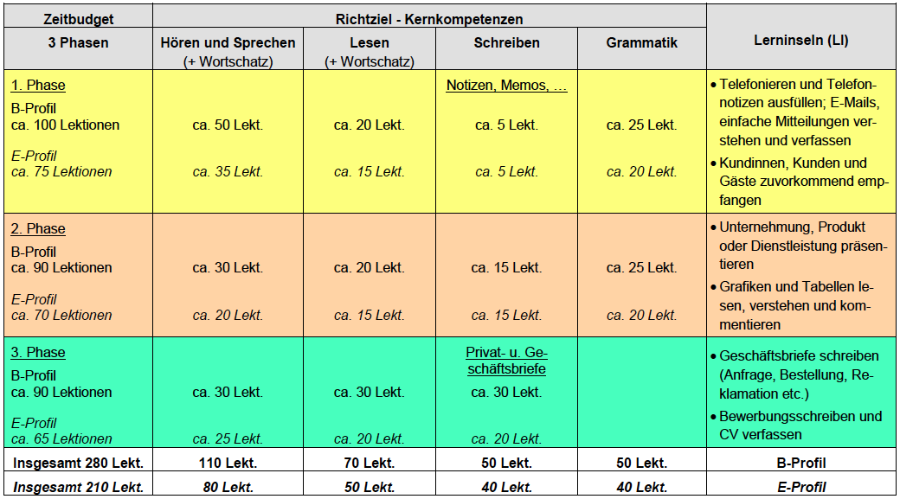
Input: Grundlagen FS / Lerninseln
Notes:
Übersicht Zeitbudget je Richtziel und Phase

Slide 11
Input: Lerninseln Anforderungen
LI müssen in allen Profilen durchgeführt werden
Anzahl ist vorgegeben (6)
Zeitpunkt ist ungefähr vorgegeben (Phase u. Abfolge)
Minimalumfang ist gegeben (4 Lektionen/LI)
Themen sind vorgegeben (-> mit Inhalt füllen)
LI müssen auch MSS vermitteln (-> integrieren)
Sie müssen praxisorientiert sein, d.h. Geschäfts-sprache vermitteln (s. Themen) und diese möglichst in Geschäftssituationen eingebettet üben -> neuere Sprachendidaktik (Kompetenz-, Handlungs- und Aufgabenorientierung ...)
Notes:
Zur Anmerkung betreffend Handlungs- und Aufgabenorientierung, siehe Beispiel im Manual (12.2 Fremdsprachen). Denkbar ist für die Lerninseln auch projektartiger Unterricht.

Slide 12
Input: Beispiel Lerninsel 2: Inhalte
Kunden und Gäste zuvorkommend empfangen
Inhalte | Sprachmittel u.a.
In Kontakt treten: begrüssen – sich vorstellen (Name, Firma, Funktion) – fragen nach Befinden | Grussformeln, Fragen stellen Kultur: Pünktlichkeit - duzen/siezen - „Comment allez-vous?“
Verbinden: fragen, wann/wo/mit wem die Person einen Termin hat – mitteilen, was man unternehmen wird, bitten zu warten | Berufsbezeichnungen, Höflichkeit: conditionnel
Zeit überbrücken: fragen, ob die Person etwas trinken möchte – Small-talk (Wetter / Reise / Herkunfts- und Besuchsort usw.) | Grundwortschatz zu Wetter, Ortsbezeichnungen, Allgemeinwissen, passé composé
Durch die Firma führen: wo befindet sich was – was wird dort gemacht/hergestellt | Präpositionen, Räumlichkeiten, Arbeitsorte und –tätigkeiten
Weiterer Ablauf des Besuchs erläutern: wann, was, mit wem, wo | Zeitangaben, futur proche
Verabschieden | Abschiedsformeln
Notes:
Die Angaben zu Sprachmittel bedeuten, dass die Lernenden diese wahrscheinlich brauchen, um entsprechende Aufgaben zu lösen, d.h. man sollte zu diesem Zeitpunkt daran arbeiten, aber es bedeutet nicht, dass in dieser LI alle rechts erwähnten Sprachmittel abschliessend behandelt werden müssen!

Slide 13
Input: Beispiel Lerninsel 2: Ziele
Berufliche Handlungskompetenzen Unterrichtsbereich FS
Leistungsziele
1.3.1.1 Hören: Ich verstehe in Sitzungen/Besprechungen die wichtigen Punkte.
1.3.1.3 mündl. Komm.: Ich unterhalte mich spontan und im direkten Kontakt (...) im Um-gang mit Besuchern. Dazu gehören: Besucher begrüssen, mich und andere vorstellen (...)
1.3.1.4 Gespräche: Ich höre (...) aktiv zu und reagiere situationsgemäss (z.B. durch Nachfragen, durch aktives Weiterführen des Gesprächs).
1.3.1.5 Information und Argumentation: Ich trage Informationen (...) verständlich vor.
1.3.4.1 Wortschatz und Etymologie: Ich bediene mich eines angemessen (...)wortschatzes.
1.3.4.2 Grammatik: Ich verwende die notwendigen grammatikalischen Strukturen...
1.3.4.3 Strategien zum Verständnis: Ich erkenne bei Verständigungsschwierigkeiten, wo das Problem liegt (...) (und) frage nach.
1.3.4.4 Sprachlich-kulturelle Gegebenheiten: Ich bin mir kultureller Unterschiede bewusst und kann auch über kulturelle Grenzen hinweg sprachlich angemessen kommunizieren.
Notes:
Richtziele, welche über die LI2 abgedeckt werden können; in orange diejenigen, welche am stärksten zutreffen. Auch hier bedeutet es nicht, dass am entsprechende Richtziel nur in LI2 gearbeitet wird, sondern im Normalfall wird an einem Richtziel wiederholt in den verschiedenen Phasen gearbeitet (siehe Schullehrplanvorlage, linke Spalte: Zuordnung der Richtziele zu den Phasen).

Slide 14
Input: Beispiel Lerninsel 2: Ziele
Methoden, Sozial- und Selbstkompetenzen
Kompetenz | Präzisierung
2.3 Erfolgreiches Beraten u. Verhandeln | (...) Ich erkenne und verstehe verbale und nonverbale Botschaften der Gesprächspartnerinnen und –partner.
3.2 Kommunikations-fähigkeit | Ich bin kommunikationsfähig und zeige ein ausgeprägtes kundenorientiertes Verhalten. (...)
3.4 Umgangsformen | Ich lege im persönlichen Verhalten Wert auf gute Umgangsformen. (...)
Notes:
Verweisen auf Beispiel Englisch im Manual (unter 12.2 Fremdsprachen), stammt von Christoph Hohl von der KV Business School Zürich
Soweit als möglich die Grundsätze der neueren FS-Didaktik (Kompetenzor., Handlungsor., Aufgabenor., etc.) berücksichtigen!

Slide 15
Fragen
Notes:
Verweis auf Themenspeicher -> laufend ergänzen
Austeilen Vorlage Schullehrplan als Hilfsmittel, kurz blaue Zeile erklären.
Austeilen MSS ausführlich

Slide 16
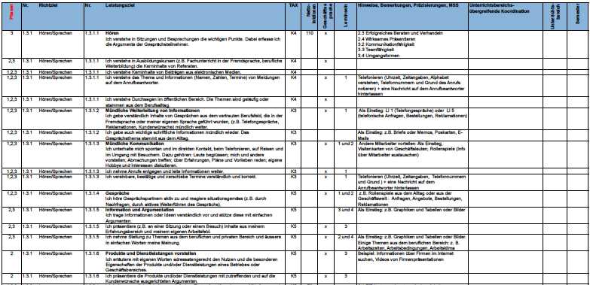
Lehrplanvorlage
verbindlich gegeben (BiVo, BiPla, Lz-Katalog)
Hinweise, Vorschläge
Koordination (mimim.)
Notes:
Kolonne „Phasen“: statt Lernjahre; die meisten Lehrziele werden in mehreren Phasen behandelt (wiederkehrend).
Kolonne „Richtziel“ kann nach Abschluss der Lehrplan-Arbeiten auch gelöscht werden.
Kolonne „Leistungsziele“: was der Unterrichtsplanung direkt zugrunde liegt.
Kolonne „Geschäftssprache“: Leistungsziele, welche Geschäftssprache beinhalten.
Kolonne „Lerninseln“: Vorschläge, kann abgeändert werden
Kolonne „Hinweise etc.“: Hinweise/Bemerkungen sind Vorschläge, können abgeändert werden. Die MSS hingegen müssen berücksichtigt werden (-> Zuteilung zu den Richtzielen)
- Kolonne „U-Bereich-übergreifende Koord.“ + „U-Bereich“: nur das Minimum aus dem BiPla ist aufgeführt (in der FS fast nichts), sollte ergänzt werden. ACHTUNG 1.3.3.4 „Texte verfassen“ wird mit IKA 4. und W&G 3. Sem. koordiniert (Bewerbungen = LI 5+6) -> für B und E-Profil 2.FS wird IKA und W&G vorher dran sein, für die 1.FS im E-Profil zu einem ähnlichen Zeitpunkt.

Slide 17
Auftrag 1: Lerninseln
Aufteilung auf die 6 Lerninseln (-> 2-3 TN pro Insel)
1. Telefonieren und Telefonnotizen ausfüllen; E-Mails, einfache Mitteilungen verstehen und verfassen.
2. Kundinnen, Kunden und Gäste zuvorkommend empfangen.
3. Unternehmung, Produkt oder Dienstleistung präsentieren.
4. Grafiken und Tabellen lesen, verstehen und kommentieren.
5. Geschäftsbriefe schreiben (Anfrage, Bestellung, Reklamation, ...)
6. Bewerbungsschreiben und CV verfassen.
Jede Gruppe entwickelt Ideen zu
1. Inhalten
2. Aufbau / Struktur
3. Einbezug v. MSS
und hält diese stichwortartig auf einem Flip fest (30‘)
Jede Gruppe stellt ihre Ergebnisse kurz vor (2‘/G)
Notes:
Lerninseln siehe Manual (12.2 FS)

Slide 18
Auftrag 2: Lerninseln
Jede/r überlegt, wie die Lerninseln an ihrer/seiner Schule umgesetzt werden können (-> Ideen auf den Flipcharts) und hält dies schriftlich fest (15‘):
Was ist bei uns schon vorhanden, das wir angepasst verwenden könnten?
Was müssen wir neu entwickeln?
Wie können wir die noch zu erledigenden Arbeiten für die LI möglichst effizient organisieren?
Kurze Rückmeldung zum Stand der Dinge (10‘):
Wie steht es mit dem Verhältnis vorhanden/noch zu erstellen?
Woran muss v.a. noch gearbeitet werden?
Wie organisiert man sich?
Notes:
Lehrmittel zur Unterstützung von Lerninseln verwenden; diese müssen Geschäftssprache beinhalten und soweit als möglich den Grundsätzen der neueren FS-Didaktik (Kompetenzor., Handlungsor., Aufgabenor., etc.) entsprechen
In der Fachschaft gemeinsam Unterrichtseinheiten zu den LI entwickeln (1-2 LP pro LI verantwortlich)
Fachschaftsübergreifend (FS, W&G, IKA) ein Glossar erstellen, welches die Lernenden zum Nachschlagen der Begriffe im Bereich Geschäftssprache verwenden können.
Schullehrplanvorlage als Hilfsmittel verwenden (dort sind Zuordnungsvorschläge von Lerninseln zu Leistungszielen sowie Verknüpfungen mit MSS und Ideen für die Umsetzung vorhanden)

Slide 19
Fragen
Notes:
ev. Themenspeicher ergänzen

